Slide 1

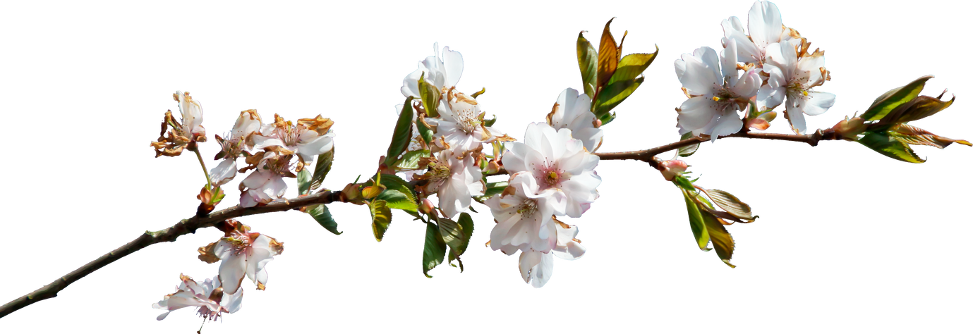

Slide 2

Andie Maciel
Mariana Xavier

Slide 3
"Não é preciso uma ocasião especial para se cobrir de flores."

Slide 4





Para agradar vários gostos, temos ótimas opções...

Slide 5
A empresa Flowers Garden of love, é uma empresa do tipo floricultura, possui produtos de ótimas qualidades e ótimos preços.
Sempre pensando no bem do meio ambiente, com empresas parceiras voltadas aos cuidados e cultivos das flores até o consumidor final.

Slide 6
A aplicação é para pequenos empreendedores, como quiosques de flores em bairros , feiras e cemitérios.

Slide 7
É uma ferramenta simples e fácil de ser operada pelo gestor do estabelecimento, com formulários práticos, procedimentos de update nos dados dos clientes, exclusões de castrados na área principal. Além de relatórios geradores em valores reais pelo banco de dados.

